Slide 1
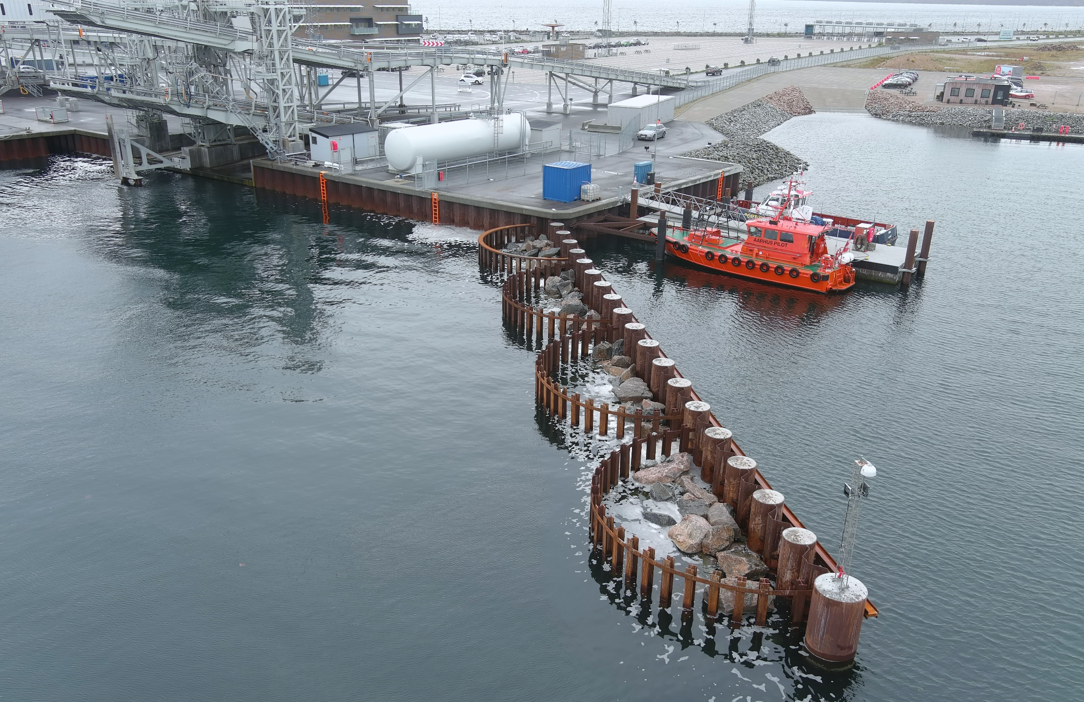
Færgeterminal Aarhus Havn
Underentreprise
Bølgedæmpning i Aarhus Havn
Færgehavnen i Aarhus Havn er etableret i 2020. I de tre færgelejer er der etableret bundsikring i form af en betonplade fra kajspunsen ud til en fodspuns. Færgelejerne ligger ubeskyttede mod bølgerne fra nord og der er sket op til 4,5 meters erosion af havbunden, umiddelbart udenfor fodspunsen i leje 1 og 2.
CG Jensen har udført erosionssikring og bølgedæmpning for at bremse for yderligere erosion.
For at dæmpe stående bølger i lejet er der etableres bølgedæmpning i form af fire stenkister langs bølgevæggen vest for lejet. De tre sten-kister består af rammede stålpæle og den fjerde består af stålpæle sat ovenpå bundsikring. Bag pælene er fyldt op med brudsten.
Der er desuden udført erosionssikring på ca. 1.700 m² på vanddybder op til 12,5 meter. Projektet omfattede udlægning af brudsten i størrelse 1-3 tons i de eroderede områder. Brudsten er udlagt i 1-2 lag med henblik på at bremse erosionen.
Levering og indbyging af 1-3 tons sten ca. 6.300 ton
Stålpæle HE260B 88 stk
Levering og montering af stræk 79 lbm
Levering og montering af anoder på bølge-
væg og kajspuns 78 stk
Beliggenhed Aarhus Havn, Færgeterminal
Byggetype Vandbygning/anlæg
Kunde Aarhus Havn
Ingeniør Rambøll
Byggeperiode 09.2022-10.2022
Omfang 6.000 tons sten
Entrepriseform Underentreprise
Projekt nr. 130960
Kontraktsum 6,8 mio. DKK ekskl. moms
DK-Fabriksparken 37 2600 Glostrup
Tlf: +45 43 44 68 00 info@cgjensen.dk www.cgjensen.dk

